Slide 1


3.rész
Weboldalak részleges frissíte: AJAX
-felhasznált dokumentációk:
Nagy Gusztáv
Web programozás alapismeretek
és
GOOGLE

Slide 2
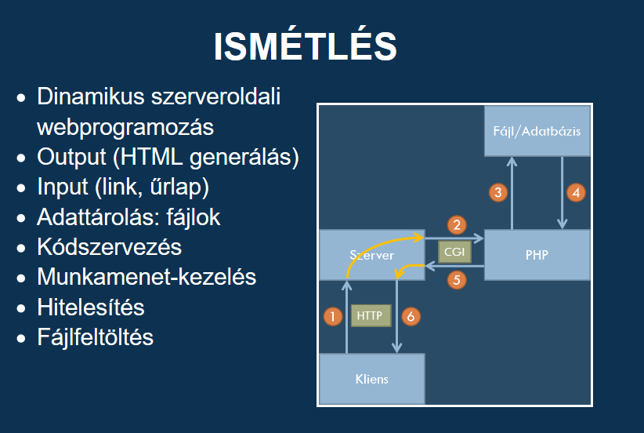

Slide 3
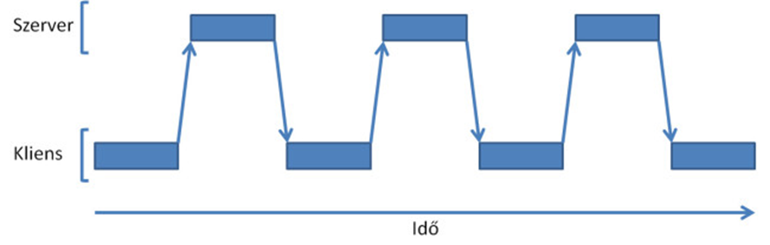
AJAX – weboldalak részleges frissítése
Az AJAX technológiával lehetővé válik a szerverrel való kapcsolattartás a teljes oldal újratöltése nélkül, ezáltal sokkal folyamatosabb, nagyobb fokú élményt adva a felhasználóknak weboldalak használata közben. Éppen ez a tulajdonsága tette olyan népszerűvé ezt a technológiát a 2000-es évek közepén, és nyitotta meg a kapukat a modern és korszerű webes alkalmazások felé.
Hagyományos oldalkiszolgálás
A folyamat a HTTP protokoll szabályai szerint zajlik. Ebben a folyamatban mindig a kliens kezdeményezi a kapcsolatot egy HTTP kérés elküldésével. A kliens az esetek legnagyobb részében egy böngésző, és ezen belül a kérés tipikusan hivatkozásra kattintva vagy űrlapot elküldve, esetleg a címet közvetlenül a böngésző címsorába írva indul el. A szerver a kérést feldolgozva a kért tartalmat egy HTTP válasz keretén belül küldi vissza a kliensnek, amely egy idő után újra elölről kezdi ezt a folyamatot.
Az oldalkiszolgálás ilyen formáját a lenti ábra szemlélteti. Ezen jól látható, hogy az aktuális működés, feldolgozás vagy a kliensen, vagy a szerveren van, ezek váltogatják egymást időben egy picit eltolva (míg a kérés eljut a szerverig, és onnan vissza).

Slide 4
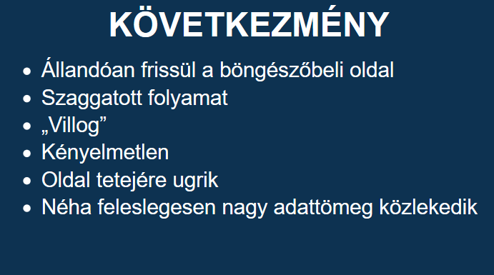
A hagyományos oldalkiszolgálásnak több következménye, hátránya is lehet:
•Minden kérésnél frissül, újratöltődik a böngészőbeli oldal.
•A felhasználói felület szempontjából az alkalmazás használata szaggatott.
•A kérésenkénti újratöltés azzal jár, hogy az előző oldal eltűnik, az új megjelenik, a tartalom fokozatosan jelenik meg, az alkalmazás felülete „villog”.
•A fokozatos megszakítottság kényelmetlen lehet.
•Hosszabb oldalak esetén egy újratöltés után sokszor újra az oldal tetejére ugrik a böngésző.
•Néha feleslegesen nagy adattömeg közlekedik; ez főleg ott érzékelhető, ahol egy kis plusz információért a teljes oldalt be kell tölteni (pl. űrlapellenőrzés).

Slide 5
Kapcsolat a szerverrel a teljes oldal újratöltése nélkül
A fenti problémák nagy része abból fakad, hogy a kérés elküldése és a válasz megérkezése között a böngészőbeli alkalmazás használhatatlan. Ez okozza a szaggatottság érzését. Ugyanakkor a szerverrel való kommunikáció elkerülhetetlen, mert bizonyos adatok és tartalmak csak onnan érhetőek el.
A megoldást erre a problémára az nyújtaná, ha úgy lehetne a szerverrel felvenni a kapcsolatot, hogy az oldal teljes újratöltését elkerüljük. Egy betöltött oldal esetében tehát valamilyen módon a háttérben kellene a HTTP kommunikációt lefolytatni.
A probléma nem új keletű, és már az 1990-es évek második felében többféle megoldást dolgoztak ki rá. Ezeknek az összefoglaló neve az angol remote scripting volt:
•iframe: a kérést egy rejtett iframe elemen keresztül indították. A szerver válaszként olyan JavaScript kódot generált, ami lefutva az iframe-et tartalmazó oldalban változtatta meg a tartalmat.
•Java applet: a kéréseket Java applet szolgálta ki. A HTML oldal a Java applettel képes volt adatokat cserélni.
•XMLHttpRequest objektum: egy olyan JavaScript objektum, amely képes volt a háttérben HTTP kapcsolatot kialakítani a szerverrel.

Slide 6
2000-es évek közepére egyre több embernek lett széles sávú internetkapcsolata, egyre több alkalmazás költözik át a webre, egyre több ember használja ezeket, és ezzel együtt egyre nagyobb igény mutatkozik az igényes, felhasználóbarát, gyors webes alkalmazásokra. Az innovatívabb vállalatok látják ezt az igényt, és megjelennek a remote scripting technológiát alkalmazó modern webalkalmazások (Flickr, Google Maps, Google Docs), amelyek olyan élményt nyújtanak a böngészőben, mint asztali párjaik.
Ugyanekkor nevet kap az XMLHttpRequestre épülő technológia. 2005-ben Jesse James Garret egy blogbejegyzésében vázolja az AJAX koncepcióját, amely az oldalak részleges frissítésének problémakörét megoldó, már létező technológiák gyűjtőneve. A név az Aszinkron JavaScript és XML elnevezés rövidítéséből származik, és az alábbi kiforrott, szabványos technológiákra épül:
HTML, XHTML, CSS – megjelenítés
DOM – dinamikus felhasználói felület, interakció
XML, XSLT – adatleíró és kommunikációs formátum
XMLHttpRequest – aszinkron kliens-szerver adatátvitel
JavaScript – ezeket irányító programozási nyelv

Slide 7
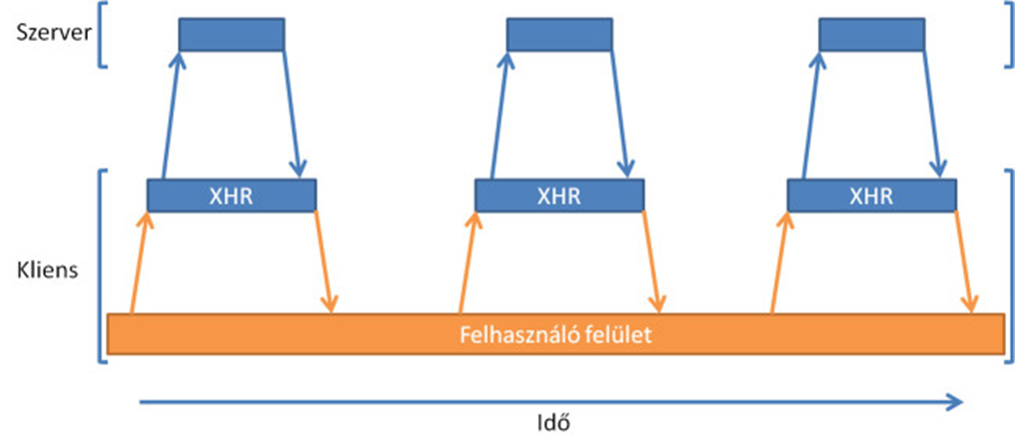
Az AJAX koncepciója
Az AJAX lelkét az XMLHttpRequest objektum jelenti, mely segítségével a háttérben aszinkron módon, azaz a felhasználói felület működtetésével párhuzamosan lehet a szerver felé kéréseket indítani és az onnan érkező válaszokat feldolgozni. Az oldalkiszolgálás folyamata a következő:
•a felhasználó valamilyen tevékenységének hatására szükség van szerveroldali kommunikációra;
•ennek érdekében JavaScript segítségével egy XMLHttpRequest objektumon keresztül kérést intézünk a szerverhez, miközben a felhasználói felület változatlanul használható;
•a szerver kiszolgálja a kérést, a választ elküldi a kliensnek;
•az XMLHttpRequest objektum fogadja a választ, JavaScripttel feldolgozza, és az oldalon a szükséges módosításokat elvégzi.

Slide 8
Az AJAX-szal működtetett oldal a következő tulajdonságokkal bír:
•A felhasználói felület folyamatosan használható.
•Nincs szaggatottság, villogás, ugrálás.
•A szerverrel való kommunikáció a háttérben történik.
•Aszinkron módon, azaz párhuzamosan a többi esemény kezelésével.
•Csak a szükséges adatok közlekednek a szerver és kliens között.
Összefoglalva:
Az XMLHttpRequest API a szerverrel való direkt kommunikációra használható, a teljes oldal újratöltése nélkül. Ez lehetővé teszi a weboldalak bizonyos adatainak frissítését, a nélkül, hogy a felhasználónak meg kéne szakítania azt, amit éppen csinál. Az XMLHttpRequest az Ajax alapja.

Slide 9
Az XMLHttpRequest objektum
Egy AJAX-os hívás során a kliens ugyanúgy HTTP protokollon keresztül lép kapcsolatba a szerverrel, mint a hagyományos oldalkiszolgálás esetén, az egyetlen különbség az, hogy AJAX esetén nem a böngésző kezdeményezi a kérést, hanem mindezt JavaScript programmal vezéreljük. A kapcsolattartásért az XMLHttpRequest objektum a felelős, így AJAX-os oldalak készítéséhez először is ezt az objektumot kell megismernünk.
Az XMLHttpRequest objektum manapság már minden böngészőben egyformán elérhető, de majd csak a HTML5 életbelépésével együtt válik szabványossá. Mint minden JavaScript objektumot, őt is a tulajdonságain és metódusain keresztül ismerhetünk meg.
Metódusok
open("method", "URL", async): a meghívandó URL, metódus, stb. beállítása.
send([data]): kérés küldése; az opcionális data paraméter a kérés törzseként továbbítódik (ld. POST).
abort(): az aktuális kérés leállítása.
getAllResponseHeaders(): HTTP fejlécek visszaadása szövegként újsorral elválasztott fejléc: érték formában.
getResponseHeader("fejléc"): adott fejléc értékét adja vissza.
setRequestHeader("fejléc", "érték"): a kérés fejlécét állítja be küldés előtt.

Slide 10
Tulajdonságok
•readyState: a kérés aktuális státusza
0 = uninitialized 1 = loading 2 = loaded 3 = interactive (néhány adat érkezett) 4 = complete
•status: a szerverről érkező HTTP státuszkód, pl. 200 (OK).
•statusText: a szerverről érkező szöveges HTTP státusz.
•responseText: a szerverről visszaérkezett válasz szöveges változata.
•responseXML: ha a válasz XML dokumentum volt, akkor annak XML DOM dokumentuma.
Események
•readystatechange: a readyState állapot változásainál hívódik meg.

Slide 11
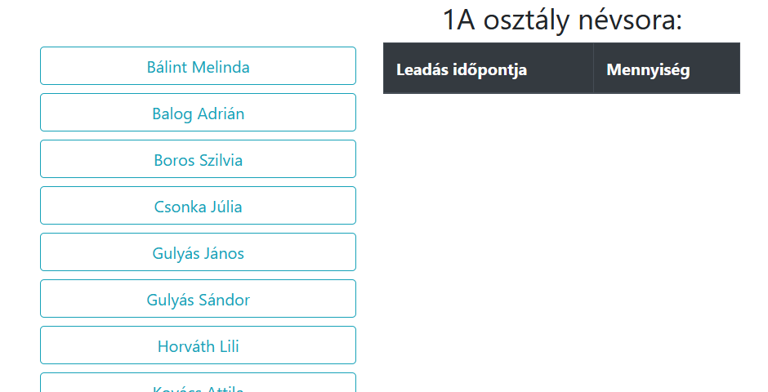
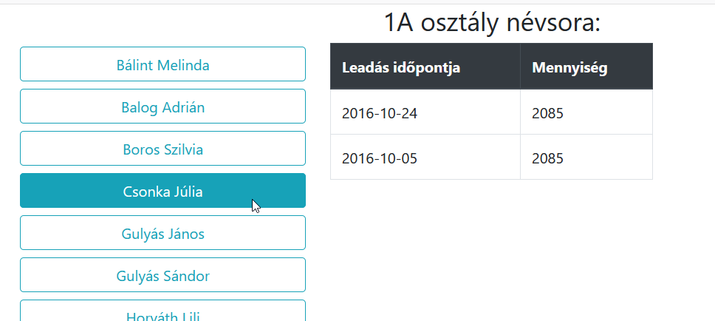
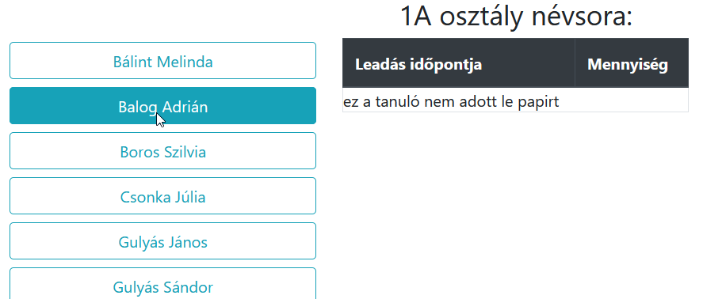
Feladat 1:
Valósítsuk meg egy Ajax hívással, hogy ha az egeret egy tanuló neve fele visszük, akkor megjelennek egy HTML táblázatban az általa leadott papírmennyiségek
/202012/papirgyujtesAjax

Slide 12
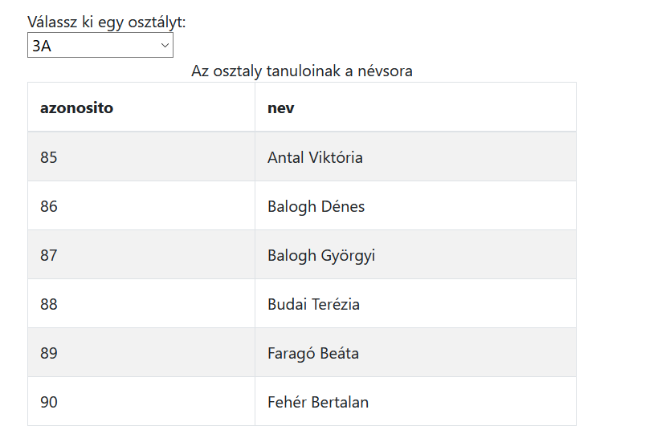
Feladat 2. Egy legördülő listából kiválasztva egy osztályt, indítsunk Ajax kérést amivel megjelenítjük az osztályban tanulók névsorát!

